Slide 1
Prof. Dr. Sebastian Rieger
Dipl.-Inf. Christian Pape
Dipl.-Inf.(HS) Ronny Trommer
Energieverbrauch von Live-Migrationen in
OpenStack-basierten Private-Cloud-Umgebungen

Slide 2
Kontext
Forschungsprojekt: eneRZet - Improving energy efficiency in data centers by using SDN technologies, renewable energy and power management
TU Clausthal: Prof. Dr. Harald Richter
Hochschule Darmstadt: Prof. Dr. Thomas Glotzbach
Hochschule Fulda: Prof. Dr. Sebastian Rieger
Forschungsprojekt enRZet: http://www.hs-fulda.de/?id=215&L=1

Slide 3
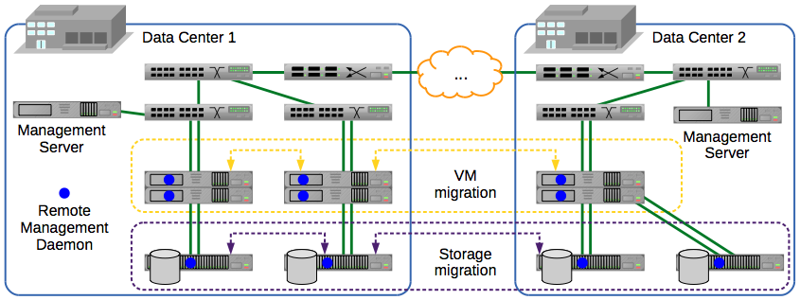
Kontext
Figure 1: K. Spindler, S. Reissmann, and S. Rieger, “Enhancing the energy efficiency in enterprise clouds using compute and network power management functions,” in ICIW 2014, The Ninth International Conference on Internet and Web Applications and Services, 2014

Slide 4
Kontext
Optimierung Energie-Effizienz von Rechenzentren
Schwerpunkt auf alternative Energien
Ermitteln von Migrationskosten
Projektumgebung basierend auf OpenStack
Live-Migration von virtuellen Maschinen

Slide 5
Migration Strategien
Non-Live Migration
Shared storage-based live migration
Block live migration
Volume-backed live migration

Slide 6
Migration Strategien
Non-Live Migration
Shared storage-based live migration
Block live migration
Volume-backed live migration

Slide 7
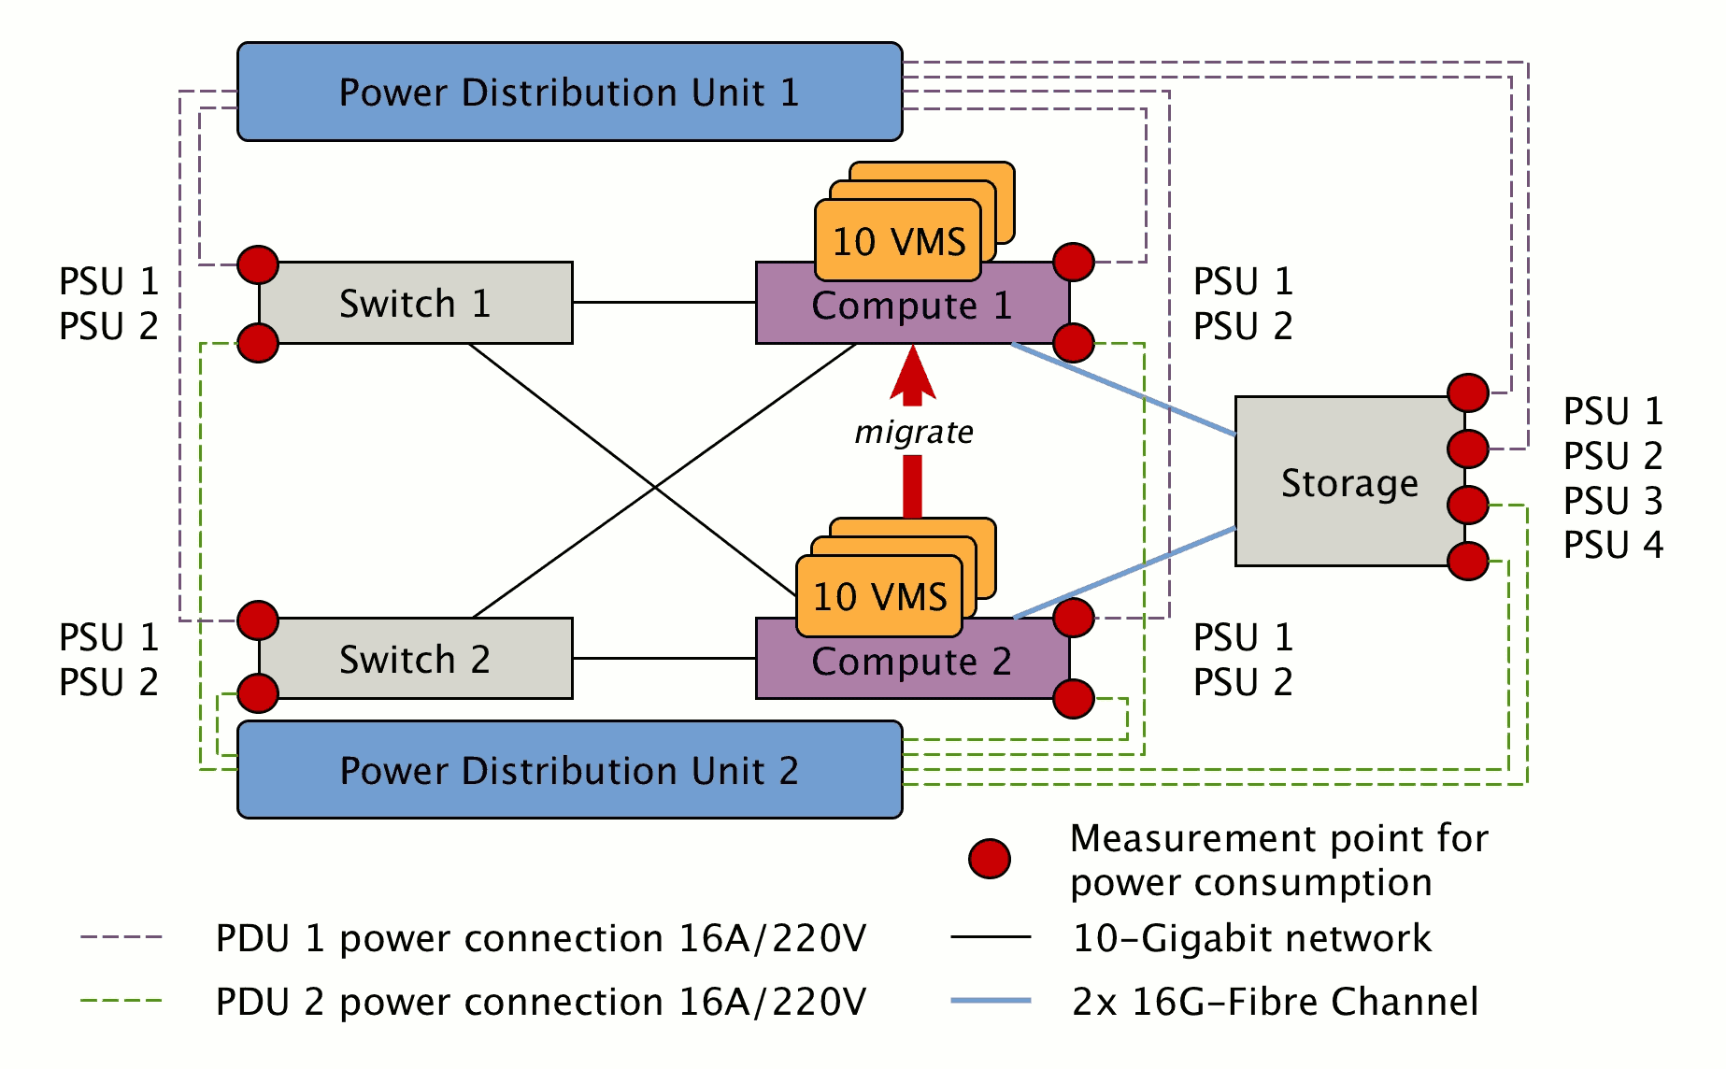
Testaufbau

Slide 8
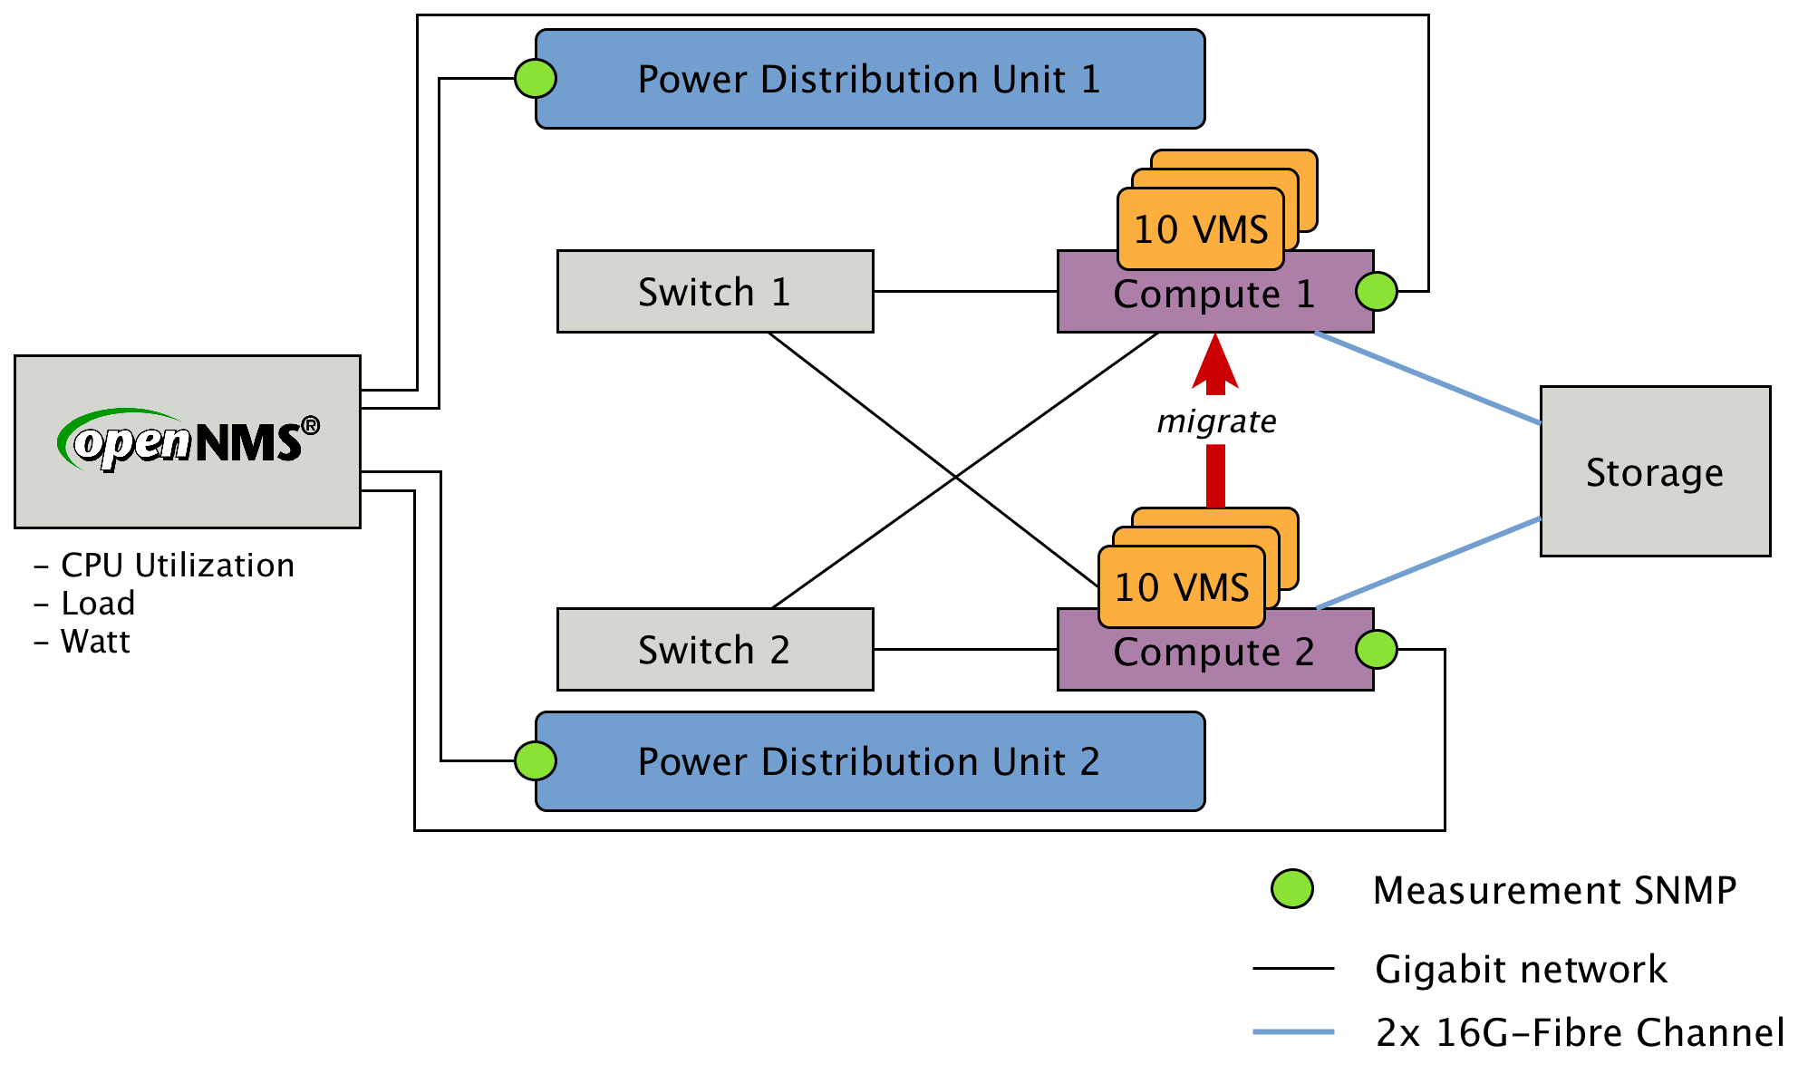
Testaufbau

Slide 9
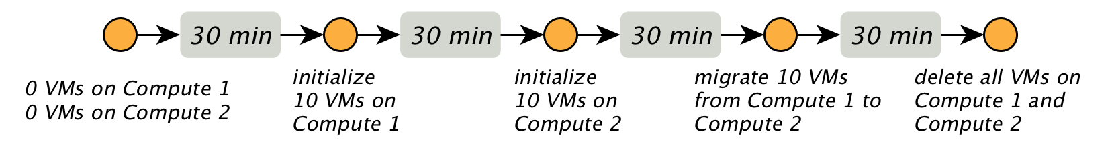
Testablauf
VM Profile
m1.xsmall
1GB RAM
1 VCPU
10.0GB Disk
Last Simulation
stress I/O, Mem, CPU
Ziellast ~80% CPU Utilization

Slide 10
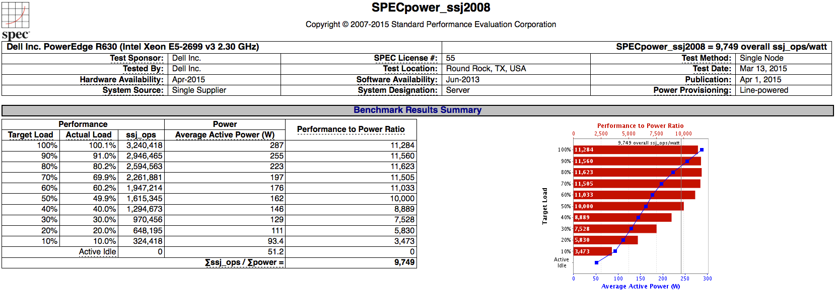
Testablauf
SPECpower_ssj2008: https://www.spec.org/power_ssj2008/results/res2015q2/power_ssj2008-20150317-00691.html

Slide 11
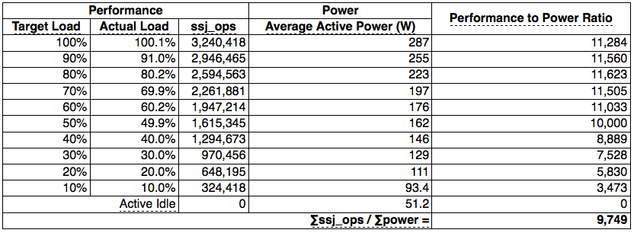

Testablauf

Slide 12
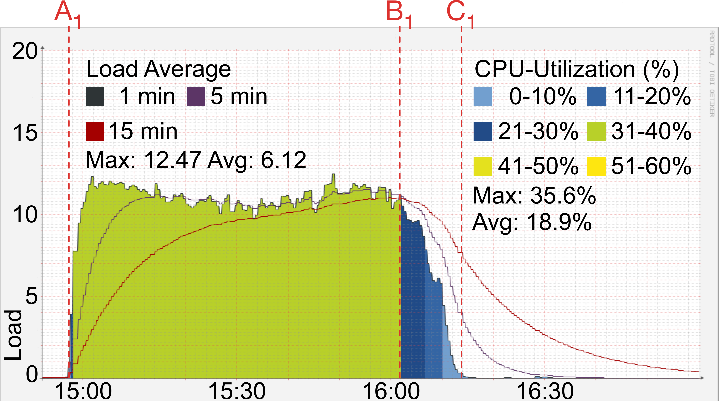
Ergebnisse
10
0

Slide 13
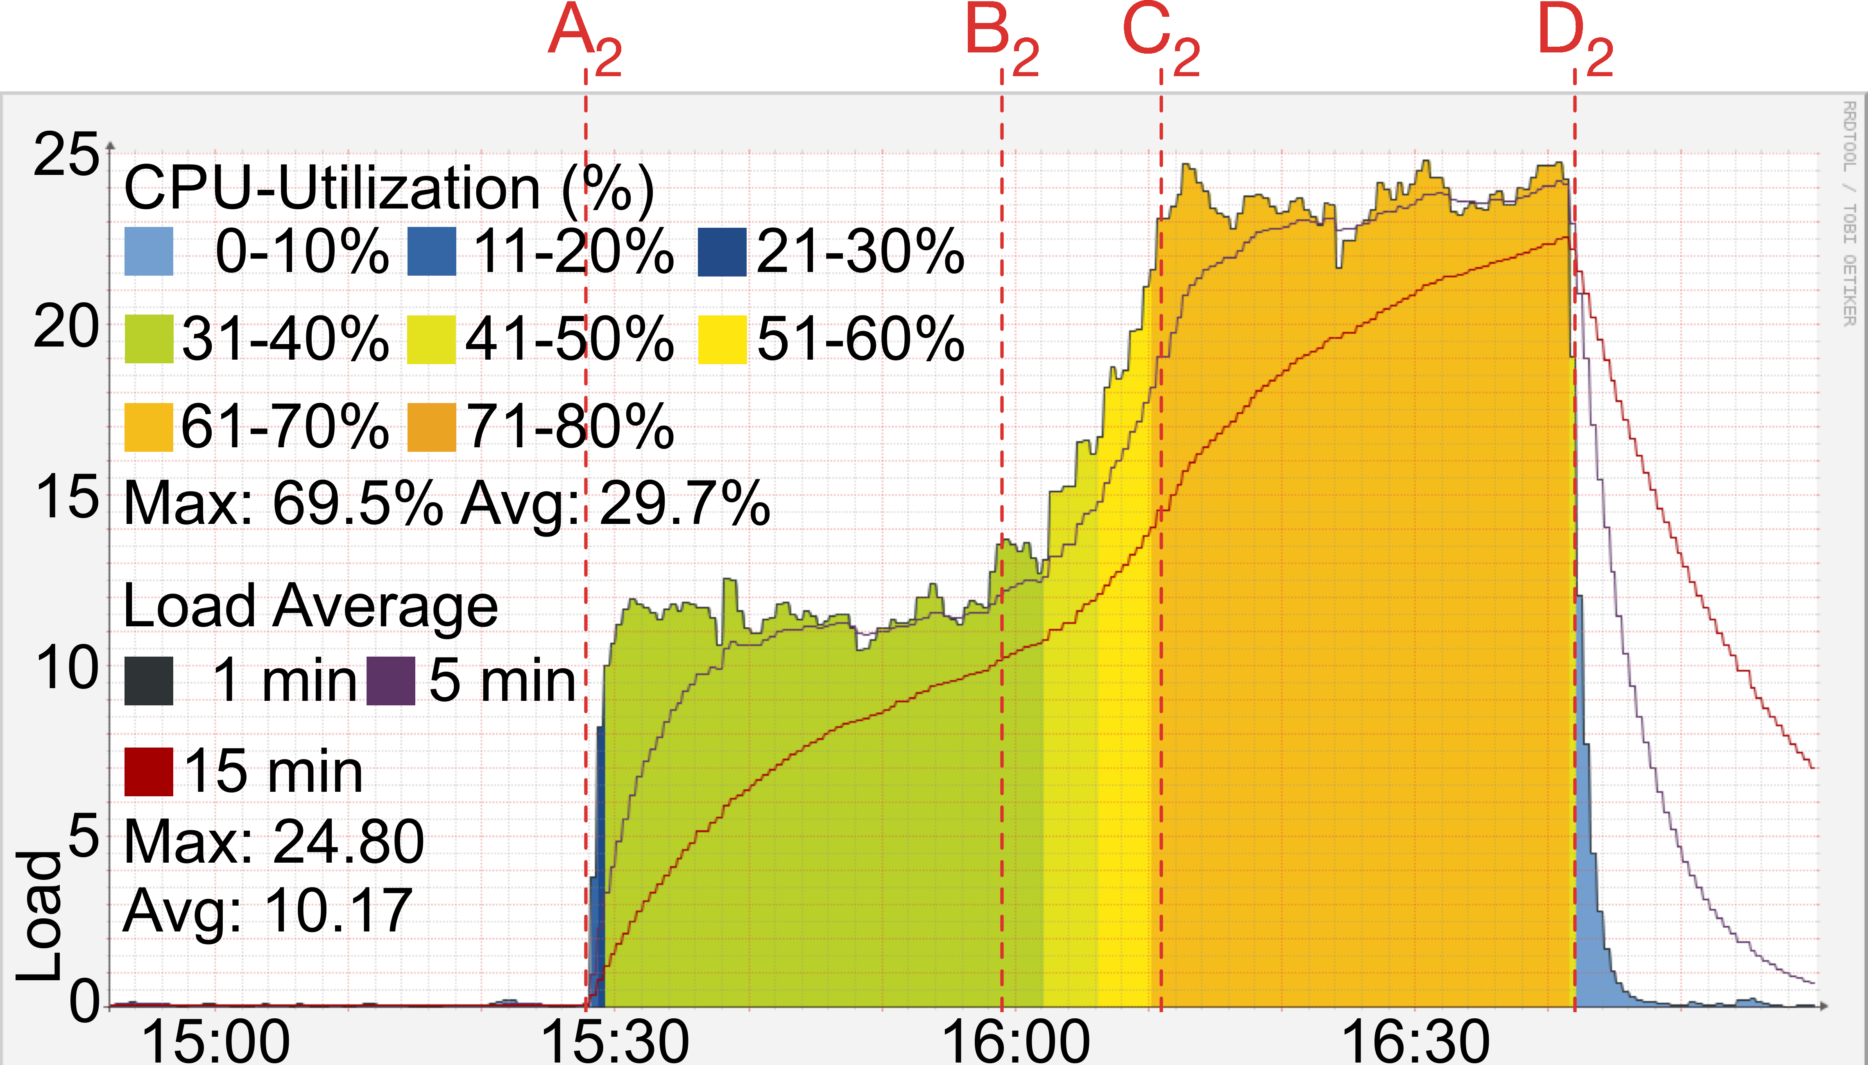
Ergebnisse
10
20
0

Slide 14
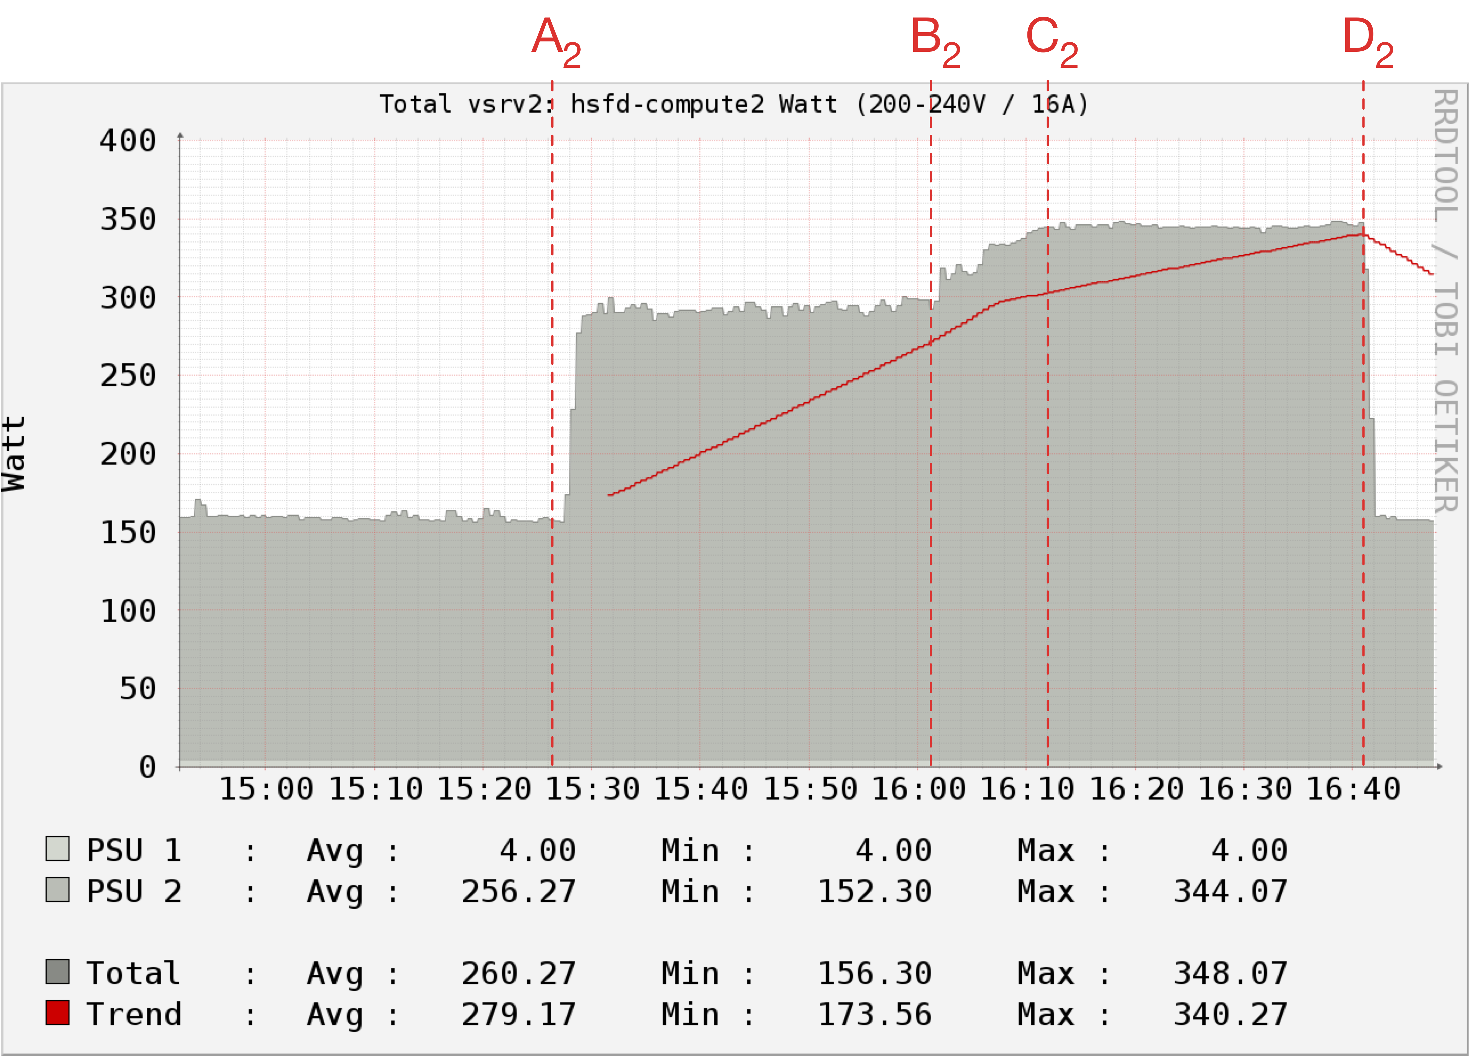
Ergebnisse
~345 W
~295 W
~155 W
0
10
20
0

Slide 15
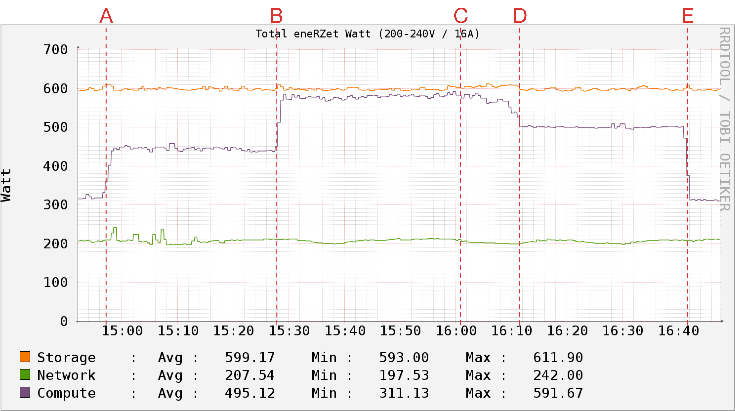
Ergebnisse
~590 W
~500 W
~450 W
~310 W
0
0 / 10
10 / 10
0 / 20
0

Slide 16
Fazit
Server: Leistungsaufnahme lastabhängig
Netzwerk: Leistungsaufnahme nicht lastabhängig
Storage: Leistungsaufnahme nicht lastabhängig
Während der Migration keine erhöhte CPU Last / Load, keine höhere Leistungsaufnahme bei Netz- und Storage-Komponenten

Slide 17
Ausblick
Ersetzen der Last-Simulation von stress mit echtem Service
Erweiterung der Tests im Hinblick auf der Dienstgüte
Anzahl Anfragen pro Sekunde
Antwortzeit eines Dienstes
Gegenüberstellung VM / LXC

